Slide 1
КУРСОВ ПРОЕКТ
Тема:
Софтуер за персонален асистент за спортисти
Разработил:
Бойчо Георгиев Стайков

Slide 2
Цели на проекта
Изграждане на Уеб-базирана система/персонален асистент за въвеждане на тренировки(км, време, място, дата и др.).
Системата трябва да има удобен за потребителя интерфейс.
Login/Logout.
Изграждане на база данни за съхраняване на информация за потребителите и данни за тренировките.

Slide 3
Цели на проекта
Системата да дава възможност за извличане на различни статистически данни(средна скорост, километри, класация на потребителите, и др.).
Автоматизиране на процеса на въвеждане на информация.
Възможност за участие на потребителите във състезания.

Slide 4
Използвани технологии
Struts2
H2 Database (SQL)
Apache Tomcat7
JSP
XML
HTML5
CSS3
JavaScript

Slide 5
H2 DATABASE
SQL
JAVA
JSP

Slide 6
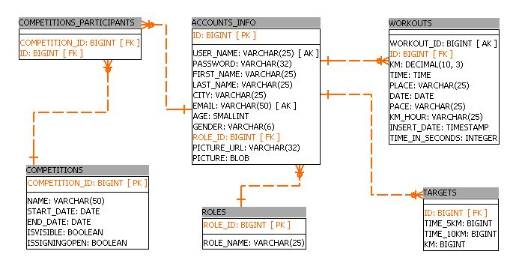
Database Diagram

Slide 7
TABLES
ACCOUNTS_INFO
ROLES
WORKOUTS
TARGETS
COMPETITIONS
COMPETITION_PARTICIPANTS

Slide 8
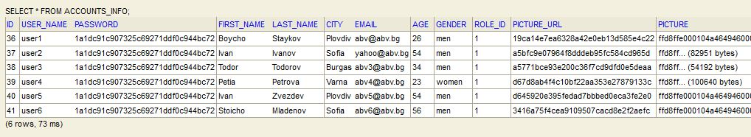
Table ACCOUNTS_INFO
CREATE TABLE ACCOUNTS_INFO(
ID IDENTITY PRIMARY KEY,
USER_NAME VARCHAR(25) UNIQUE NOT NULL,
PASSWORD VARCHAR(32) NOT NULL,
FIRST_NAME VARCHAR_IGNORECASE(25) NOT NULL,
LAST_NAME VARCHAR_IGNORECASE(25) NOT NULL,
CITY VARCHAR_IGNORECASE(25) NOT NULL,
EMAIL VARCHAR_IGNORECASE(50) UNIQUE NOT NULL,
AGE SMALLINT NOT NULL,
GENDER VARCHAR (6) DEFAULT 'MALE' NOT NULL,
ROLE_ID BIGINT(19) DEFAULT 1,
PICTURE_URL VARCHAR_IGNORECASE(32) not null,
PICTURE BLOB,
FOREIGN KEY(ROLE_ID) REFERENCES ROLES(ROLE_ID));

Slide 9

Table ROLES
CREATE TABLE ROLES(
ROLE_ID IDENTITY PRIMARY KEY,
ROLE_NAME VARCHAR_IGNORECASE(25) NOT NULL);

Slide 10
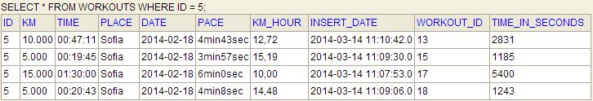
Table WORKOUTS
CREATE TABLE WORKOUTS (
ID BIGINT NOT NULL,
KM DECIMAL(6,3) NOT NULL,
TIME TIME NOT NULL,
PLACE VARCHAR_IGNORECASE(25) NOT NULL,
DATE DATE NOT NULL,
PACE VARCHAR_IGNORECASE(25) NOT NULL,
KM_HOUR VARCHAR_IGNORECASE(25) NOT NULL,
INSERT_DATE TIMESTAMP NOT NULL,
WORKOUT_ID IDENTITY,
TIME_IN_SECONDS INT NOT NULL,
FOREIGN KEY(ID) REFERENCES ACCOUNTS_INFO (ID));

Slide 11
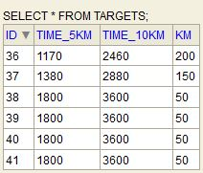
Table TARGETS
CREATE TABLE TARGETS(
ID BIGINT NOT NULL,
TIME_5KM BIGINT,
TIME_10KM BIGINT,
KM BIGINT,
FOREIGN KEY(ID) REFERENCES ACCOUNTS_INFO(ID));

Slide 12

Table COMPETITIONS
CREATE TABLE COMPETITIONS(
ID IDENTITY PRIMARY KEY,
NAME ARCHAR_IGNORECASE(50) NOT NULL,
START_DATE DATE NOT NULL,
END_DATE DATE NOT NULL,
isVISIBLE BOOLEAN NOT NULL,
isSigningOPEN BOOLEAN NOT NULL);

Slide 13
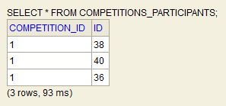
Table COMPETITIONS_PARTICIPANTS
CREATE TABLE COMPETITIONS_PARTICIPANTS (
COMPETITION_ID BIGINT NOT NULL,
ID BIGINT NOT NULL,
foreign key(COMPETITION_ID) references COMPETITIONS(COMPETITION_ID),
foreign key(ID) references ACCOUNTS_INFO(ID)
);

Slide 14
Diagrams
Use Case Diagram
Activity Diagram
Class Diagram
Sequence Diagram

Slide 15
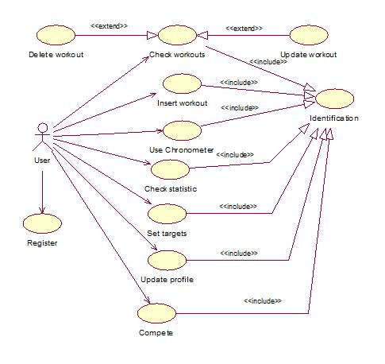
Use Case Diagram

Slide 16
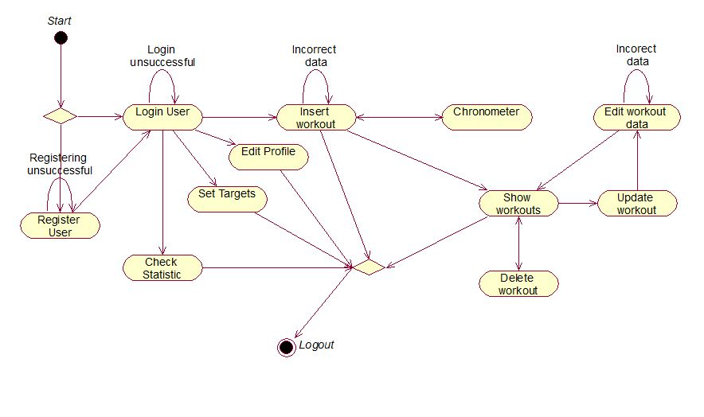
Activity Diagram

Slide 17
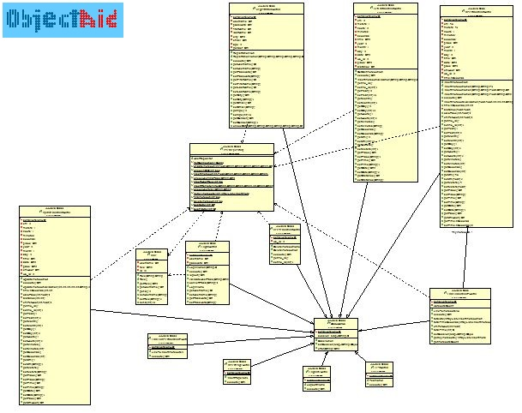
Class Diagram – Live Demo

Slide 18
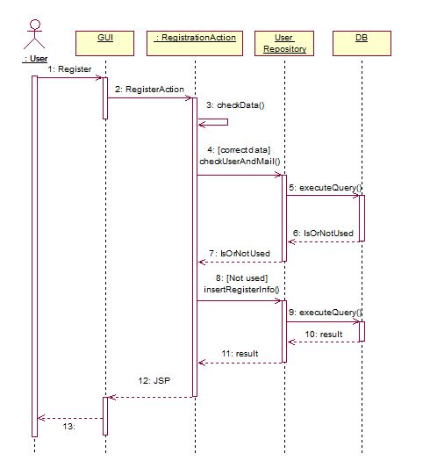
Sequence Diagram - Register

Slide 19
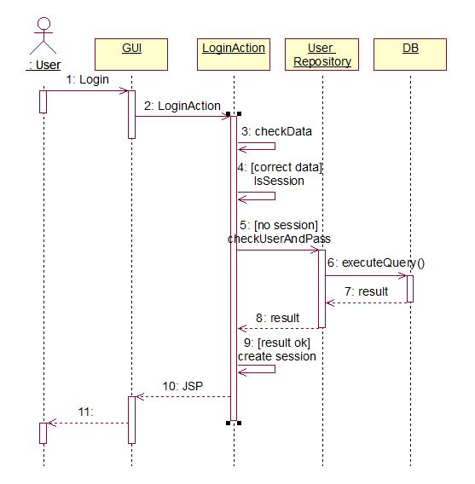
Sequence Diagram - Login

Slide 20
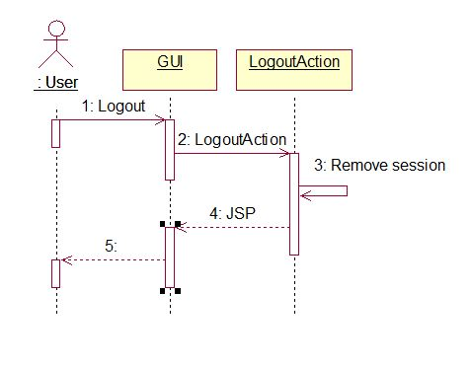
Sequence Diagram - Logout

Slide 21
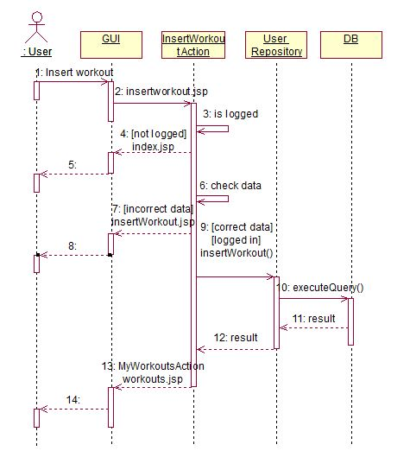
Sequence Diagram Insert Workout

Slide 22
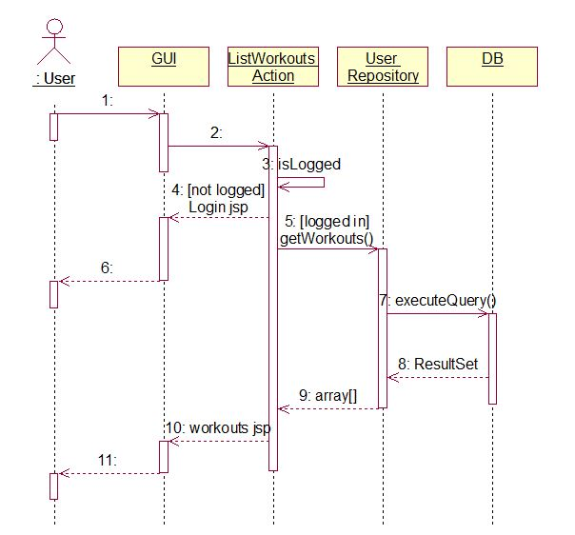
Sequence Diagram My Workouts

Slide 23
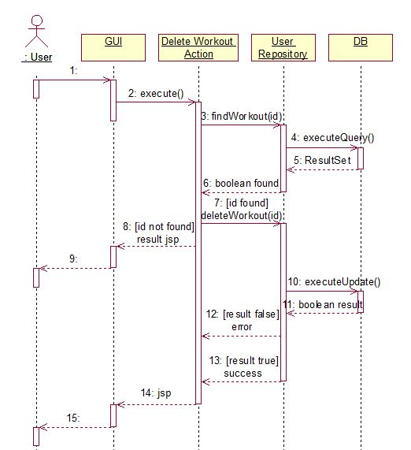
Sequence Diagram Delete Workout

Slide 24
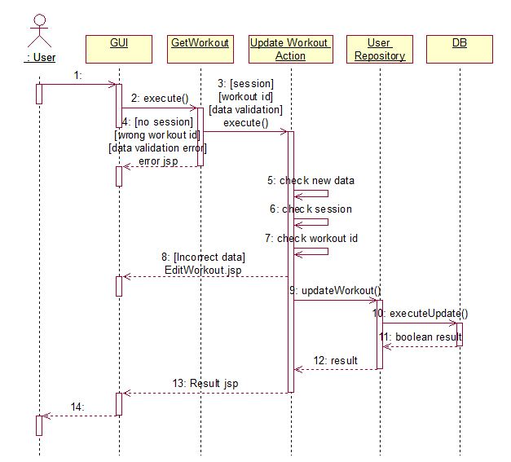
Sequence Diagram Update Workout

Slide 25
To-Do List
Възможност за различни нива на достъп.
Изграждане на форум, със цел потребителите да могат да обменят информация помежду си.
Проекта да се развие в посока на мобилно приложение за Android.
Изграждане на ситема за автоматично въвеждане на информацията (комуникация със мобилно GPS устройство за измерване на разстоянието).

